Slide 1
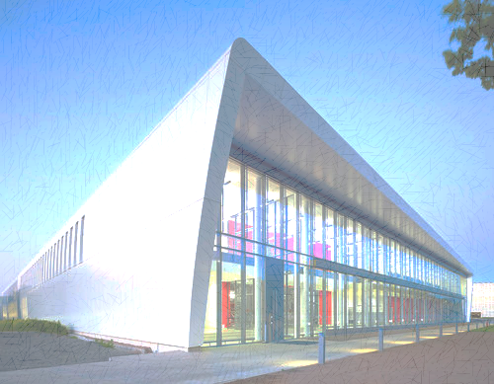
BTS
ENVELOPPE DES BÂTIMENTS
Conception et Réalisation

Slide 2
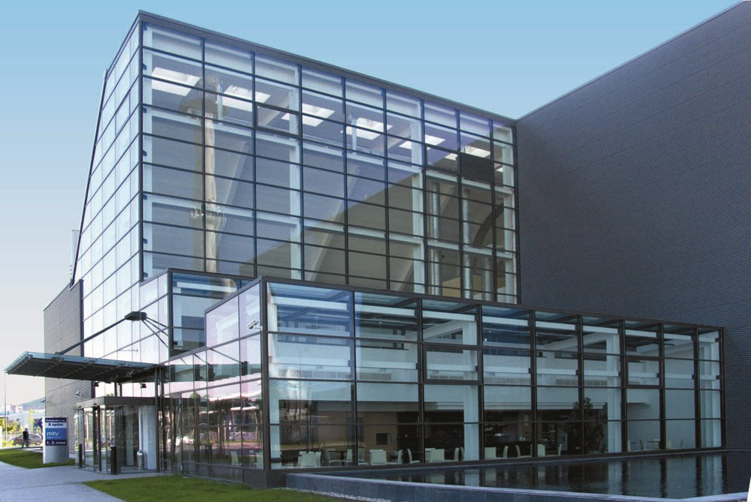
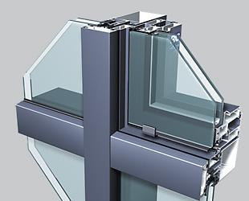
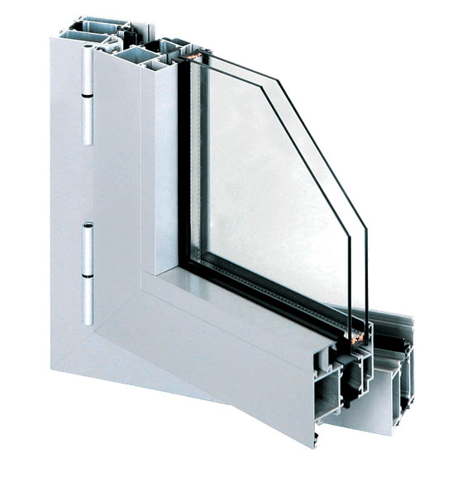

DOMAINES TECHNOLOGIQUES
LES MENUISERIES EXTERIEURES

Slide 3
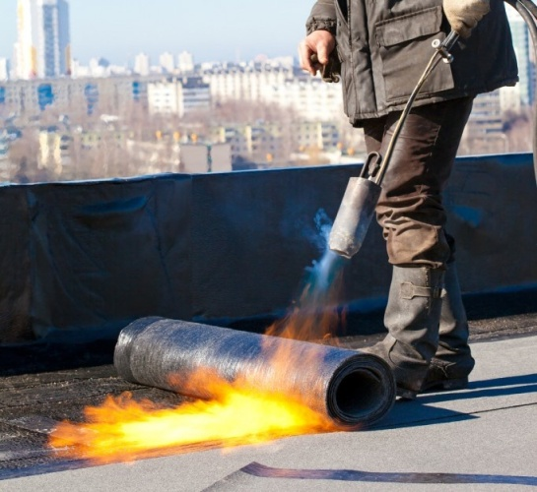

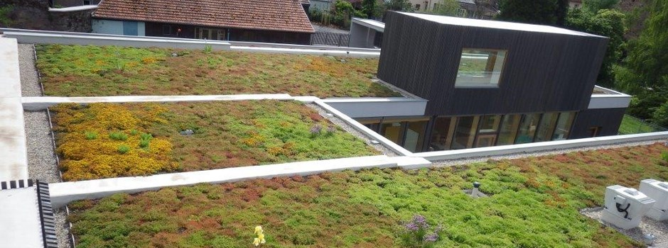
LES TOITURES TERRASSES

Slide 4


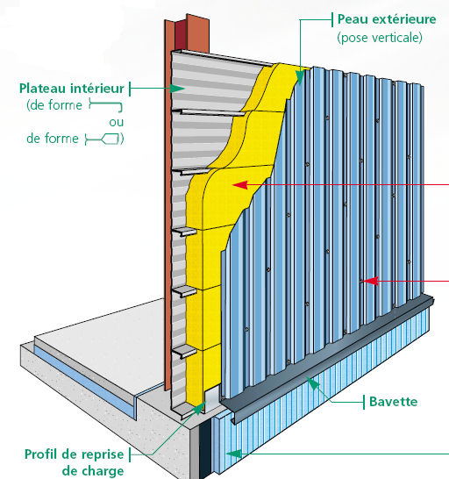
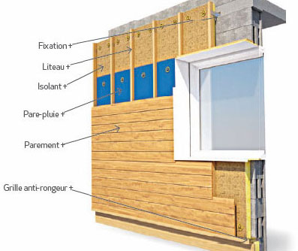
LES BARDAGES

Slide 5
ORGANISATION DE LA FORMATION
1ère année sous statut scolaire
2ème année en alternance
Vous êtes
salarié(e) en formation
Vous êtes étudiant(e)
Stage d’immersion en entreprise
1 semaine
1 mois en entreprise
Stage de technicien en entreprise
8 semaines
1 mois en centre de formation (CFA)
Enseignements hebdomadaires
Culture générale et expression (3h)
Mathématiques (3h)
Sciences physiques (3h)
Anglais (3h)
Accompagnements personnalisés (2h)
Enseignements professionnels (21h)

Slide 6
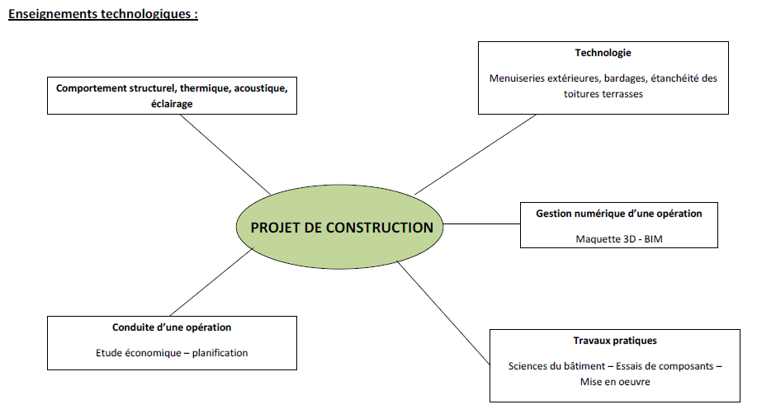

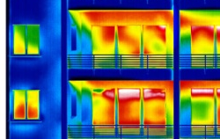
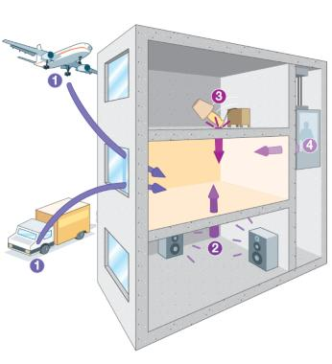

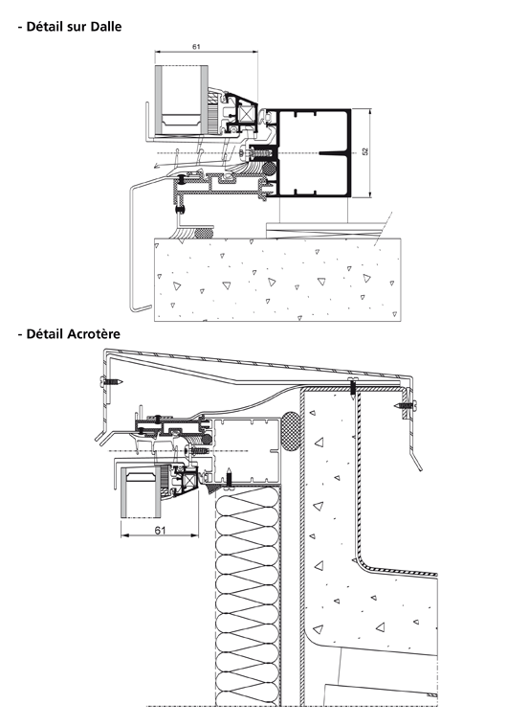

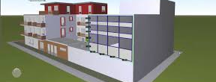
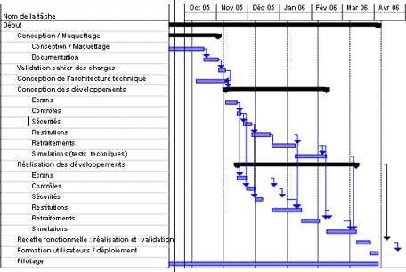

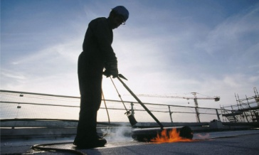
Enseignements professionnels…
Environnement juridique et administratif
Economie - Droit

Slide 7

LES METIERS
Dans les entreprises spécialisées dans les domaines de l’étanchéité – bardages et menuiseries extérieures, le technicien en Enveloppe des Bâtiments occupe des fonctions de :
Métreur – chiffreur
Elabore les devis
Dessinateur (DAO, BIM…)
Elabore les plans d’exécution (PEO)
Technicien – Préparateur
Elabore les dossiers techniques, fait les commandes, planifie
Conducteur de travaux
Assure le suivi technique, humain et financier du chantier
Chargé d’affaires
Pilote une affaire dans sa globalité

